Slide 2

이것은

Slide 3
이것은

Slide 4
바로
시나그램의

Slide 5
바로
시나그램의

Slide 6
바로
시나그램의

Slide 7
시나그램의 거대한

Slide 8
시나그램의 거대한 계획

Slide 9
거대한 계획

Slide 10
계획

Slide 11
오직

Slide 12
오직 새내기를

Slide 13
오직 새내기를 위해

Slide 14
준 셨나 ?

Slide 15
준비되셨나 ?

Slide 16
준비되셨나요?

Slide 17
준비되셨나요?

Slide 18
눈을

Slide 19
깜빡이지

Slide 20
말고

Slide 21
따라오세요

Slide 22
깜빡

Slide 23
깜빡
깜빡

Slide 24
깜빡

Slide 25
3
깜빡

Slide 26
3

Slide 27
2

Slide 28
2

Slide 29
1
깜빡

Slide 30
1

Slide 32

S
G
SINAGRAM
Android

Slide 33


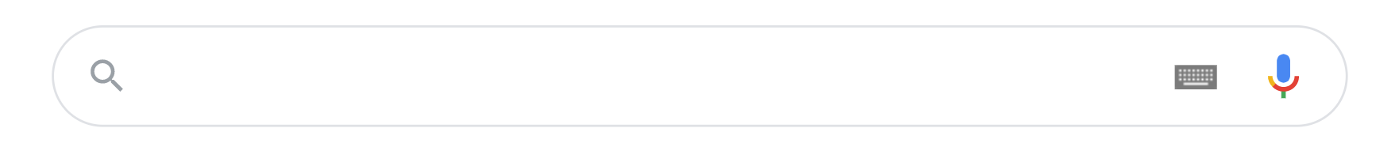


Gram
시나브로
Sinagram
GRAM
시나브로
시나그램
안드로이드

Slide 34
Gram
시나브로
Sinagram
ㅁ
뮤
뮤ㅈ
뮤지
뮤직
뮤직
뮤직 ㅍ
뮤직 프
뮤직 플
뮤직 플ㄹ
뮤직 플레
뮤직 플레ㅇ
뮤직 플레이
뮤직 플레이ㅇ
뮤직 플레이어
뮤직 플레이어 ㅁ
뮤직 플레이어 마
뮤직 플레이어 만
뮤직 플레이어 만ㄷ
뮤직 플레이어 만드
뮤직 플레이어 만들
뮤직 플레이어 만들ㄱ
뮤직 플레이어 만들기
GRAM
시나브로
시나그램
안드로이드

Slide 35

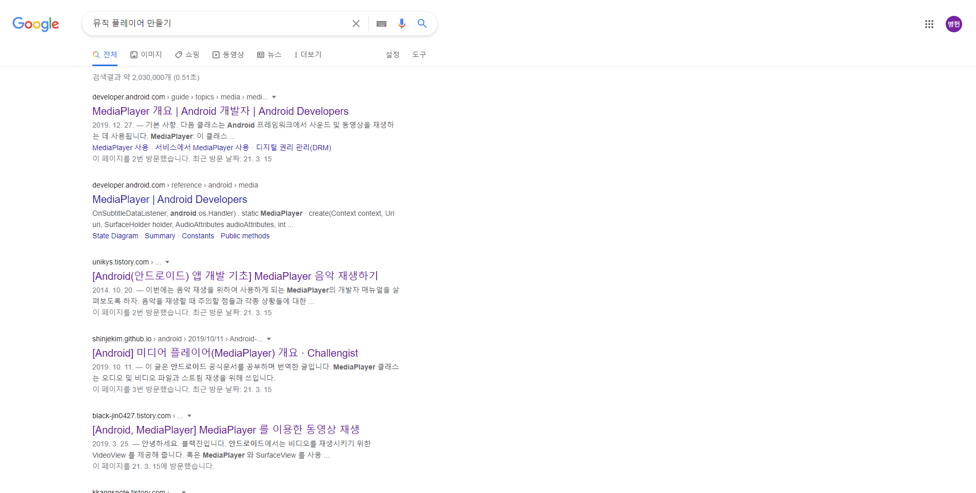

sinagram.com/search?q=%EC%95%88%EB%93%9C%EB%A1%9C%EC%9D%B4%EB%93%9C+mediaplayer&oq=&aqs=chrome.3.35i39i362l8...8.457801j0j7&sourceid=chrome&ie=UTF-8
Sinagram

Slide 36
sinagram.com/search?q=%EC%95%88%EB%93%9C%EB%A1%9C%EC%9D%B4%EB%93%9C+mediaplayer&oq=&aqs=chrome.3.35i39i362l8...8.457801j0j7&sourceid=chrome&ie=UTF-8
Sinagram

Slide 37
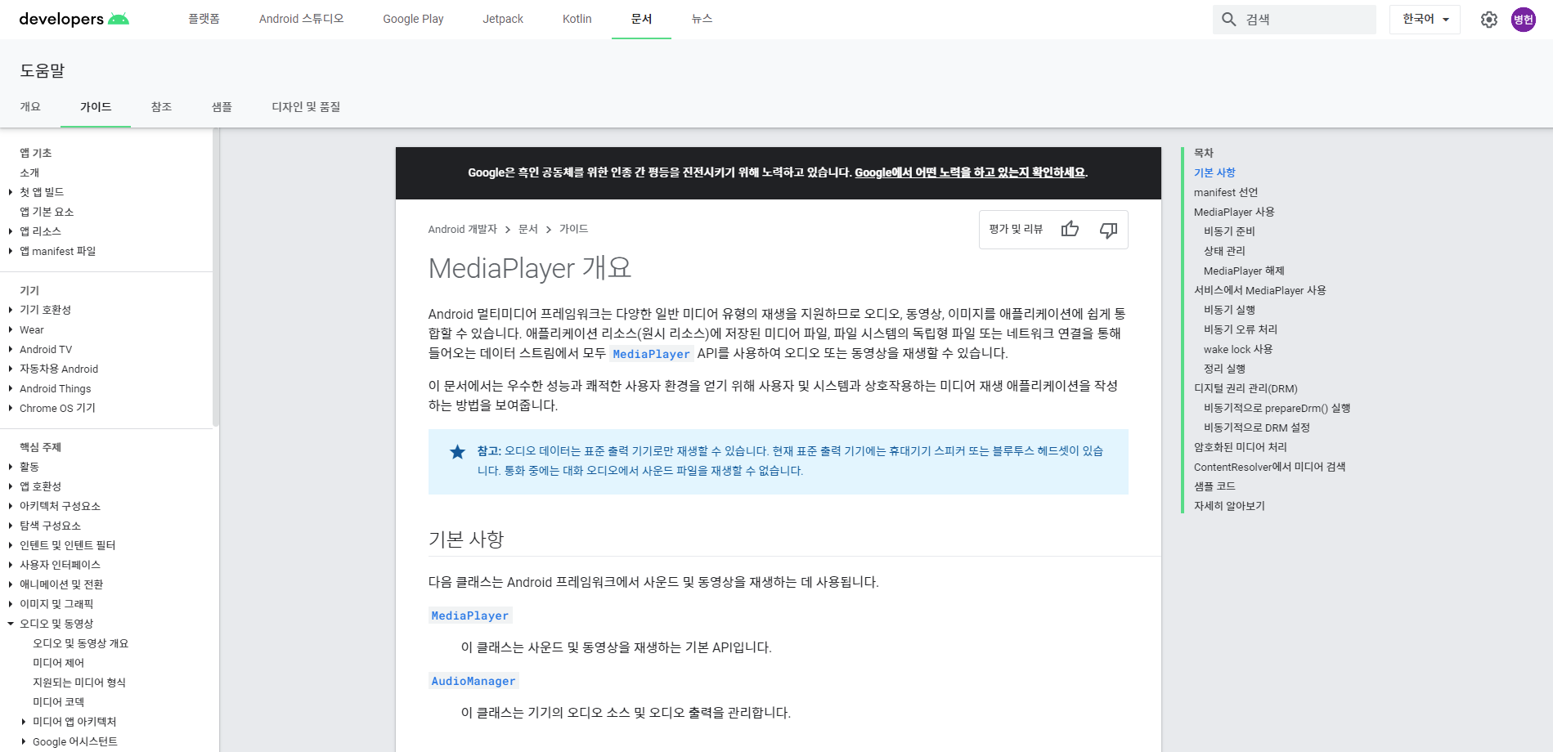

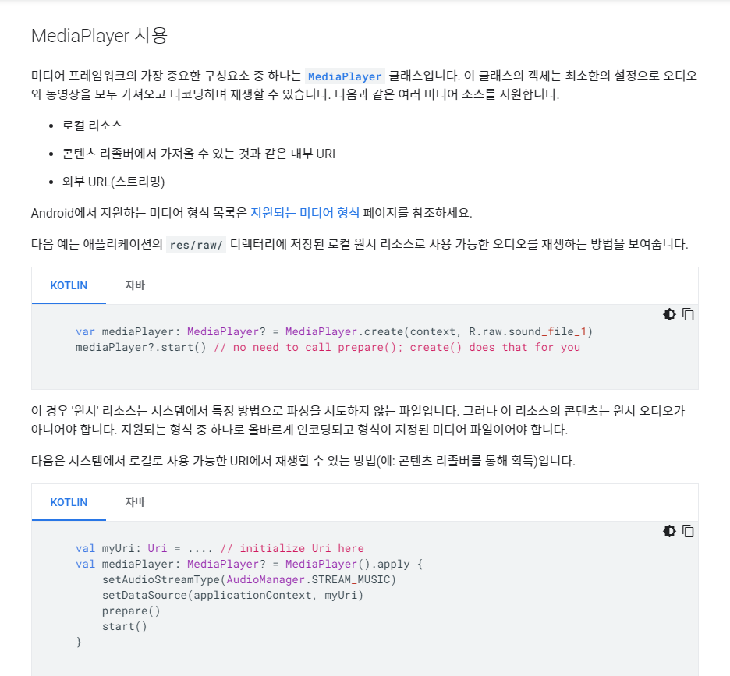
developer.android.com/guide/topics/media/mediaplayer?hl=ko

Slide 38
developer.android.com/guide/topics/media/mediaplayer?hl=ko

Slide 39
developer.android.com/guide/topics/media/mediaplayer?hl=ko

Slide 40
developer.android.com/guide/topics/media/mediaplayer?hl=ko

Slide 41
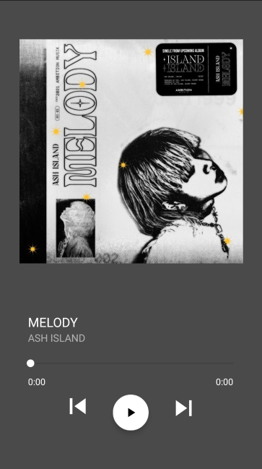

Slide 42
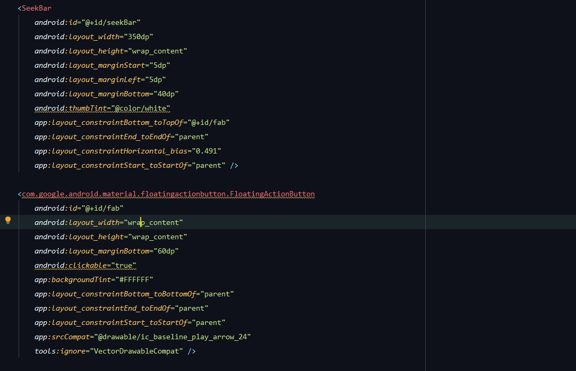

Slide 47
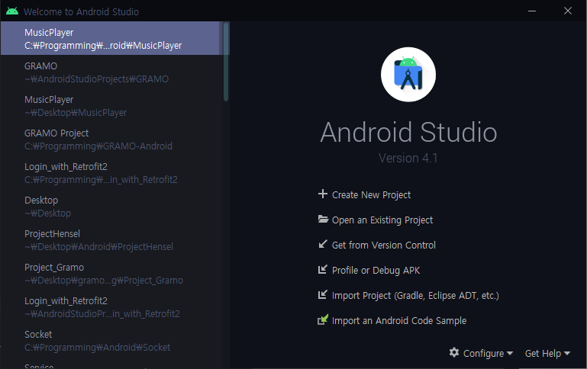

Slide 48
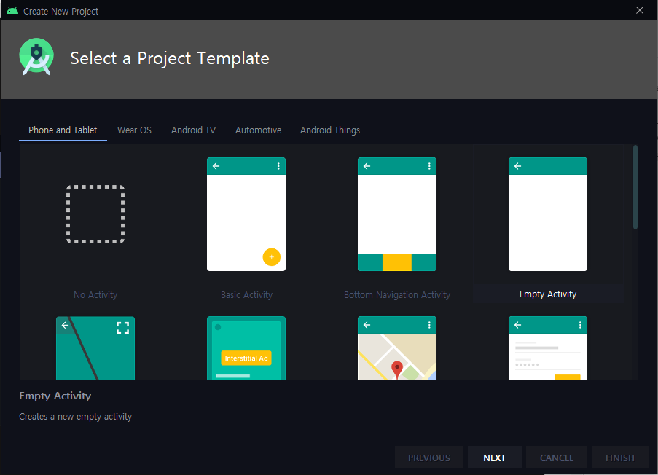

Slide 50
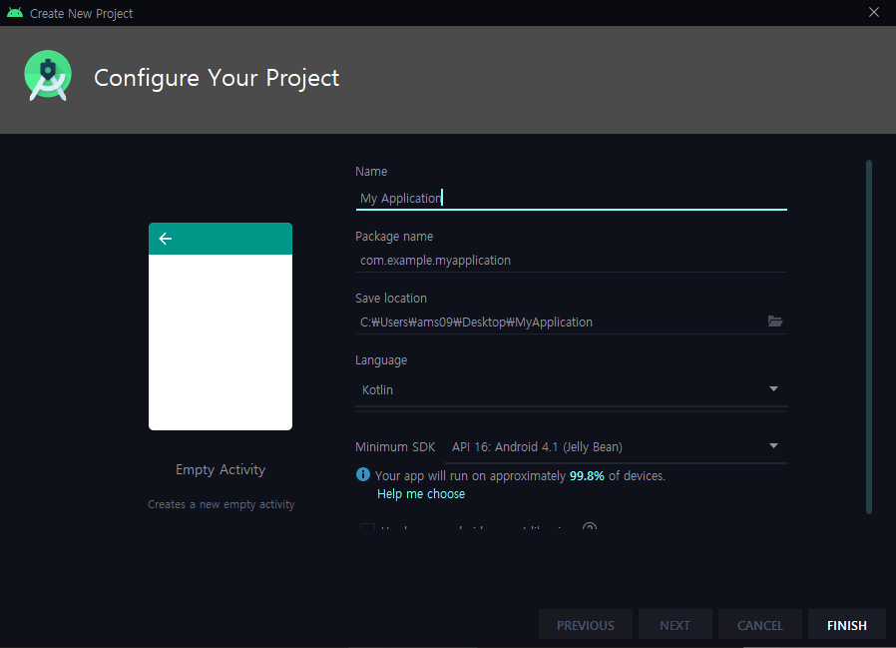

Slide 52
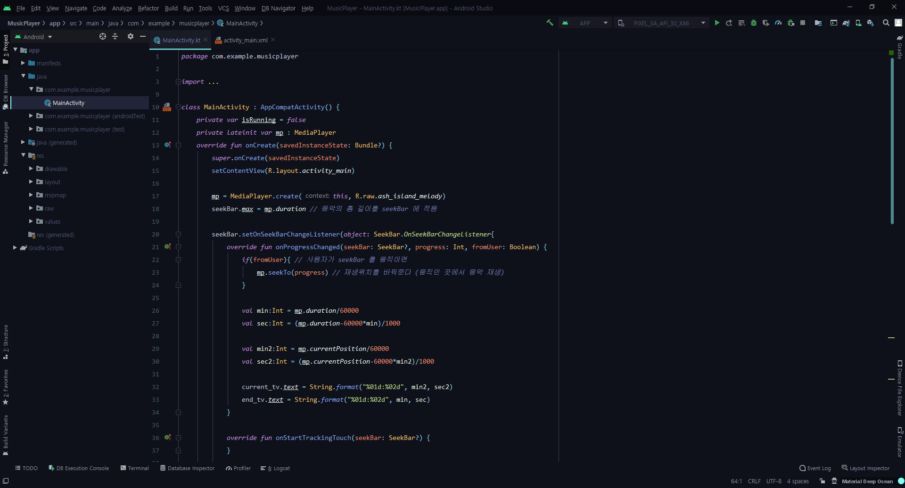

Slide 53
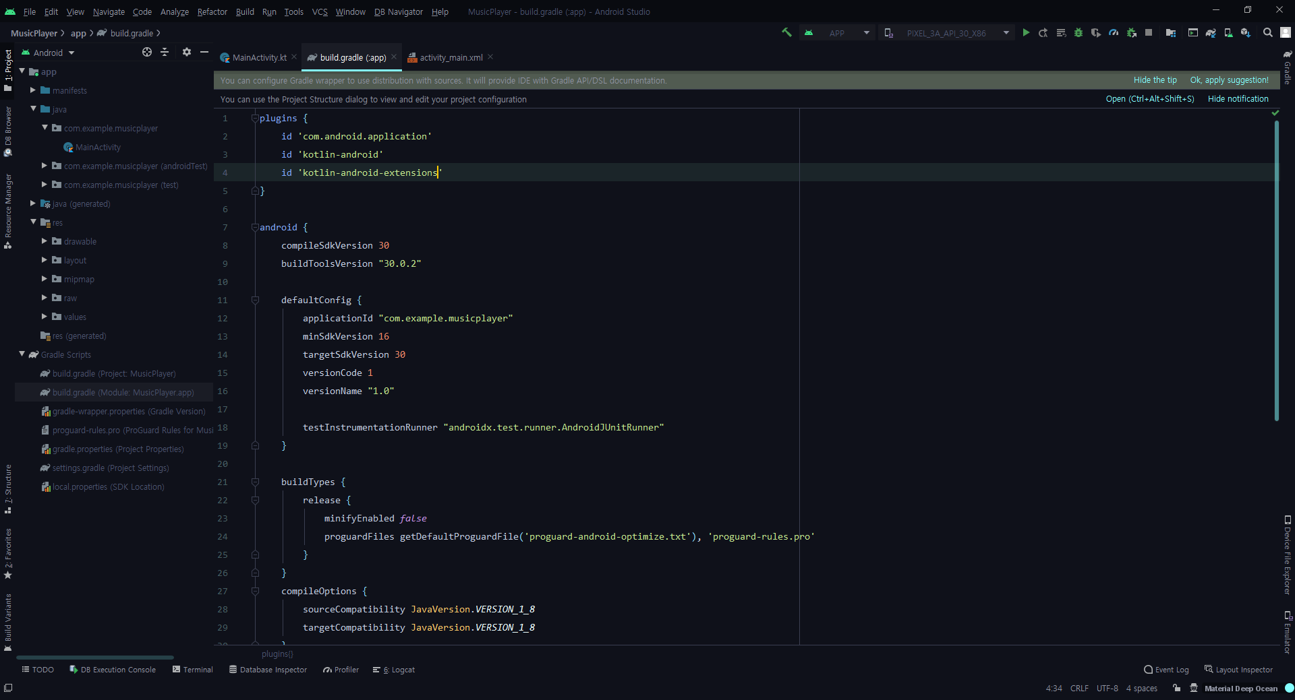

Slide 55
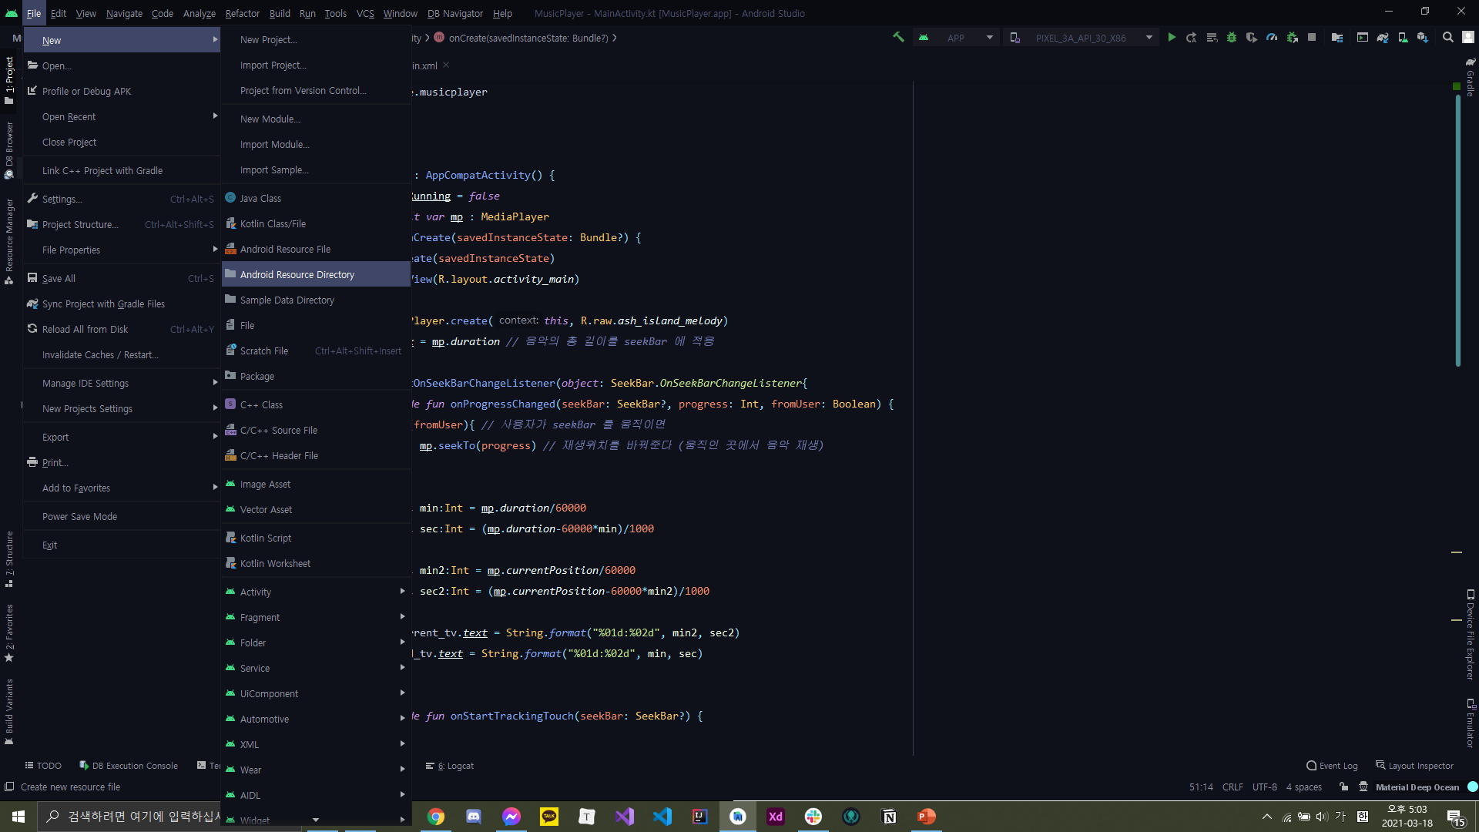

Slide 56
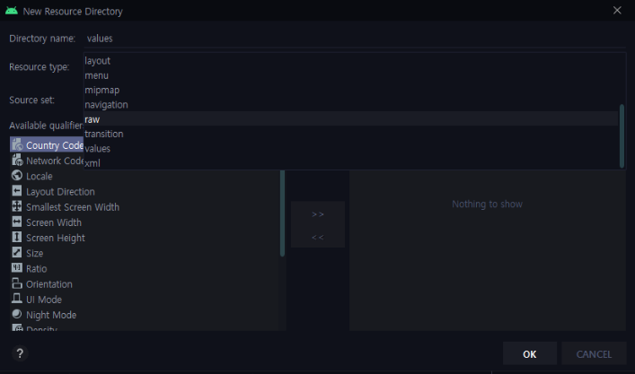

Slide 57
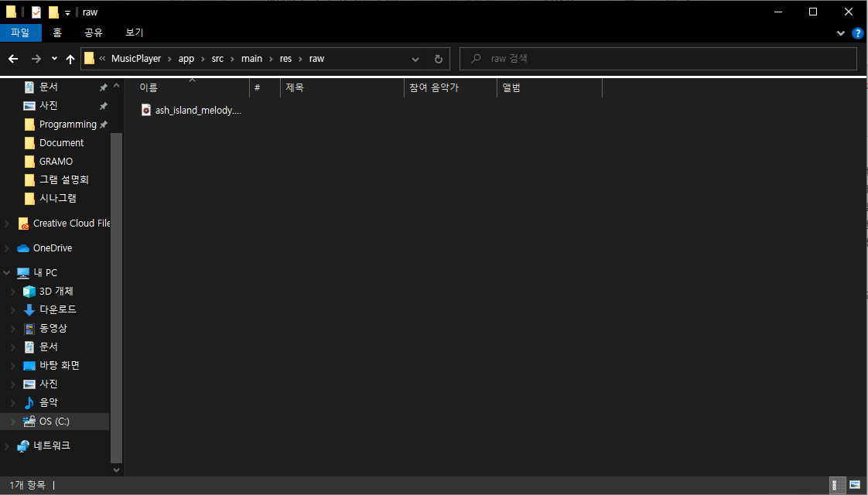

Slide 59
res/raw 디렉토리에 있는 음악 설정

Slide 60
Object에 커서 선택 후
Alt + Enter

Slide 61
Implement member 클릭 시
오버라이딩 할 메소드가 추가됨

Slide 62
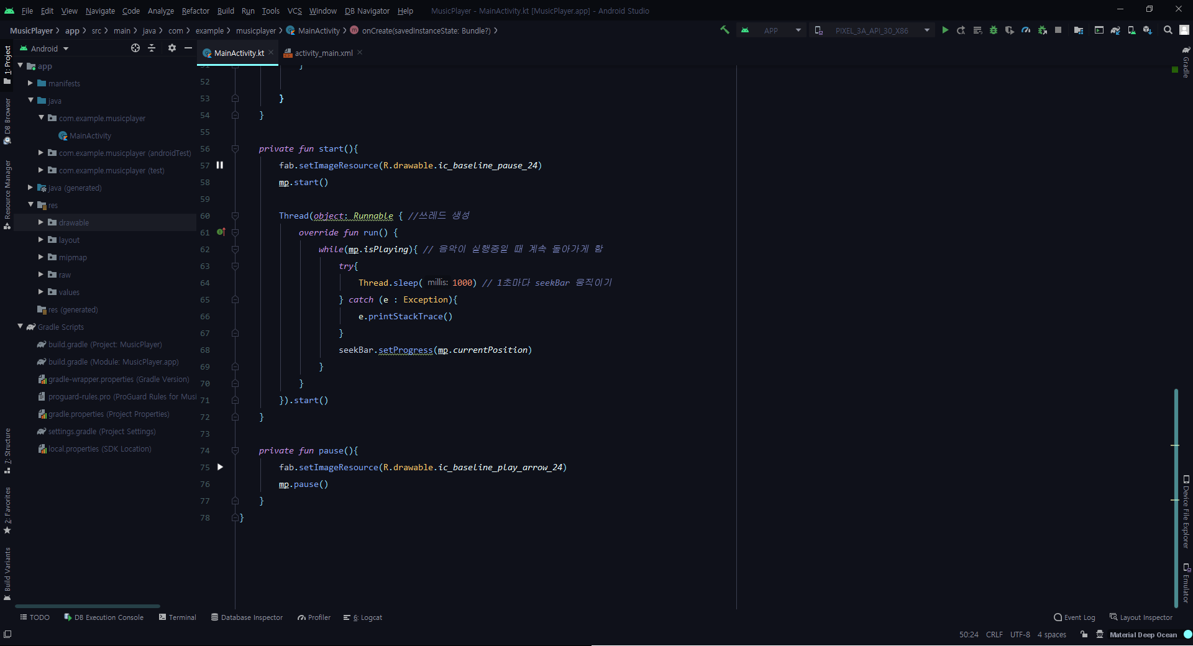

Slide 63
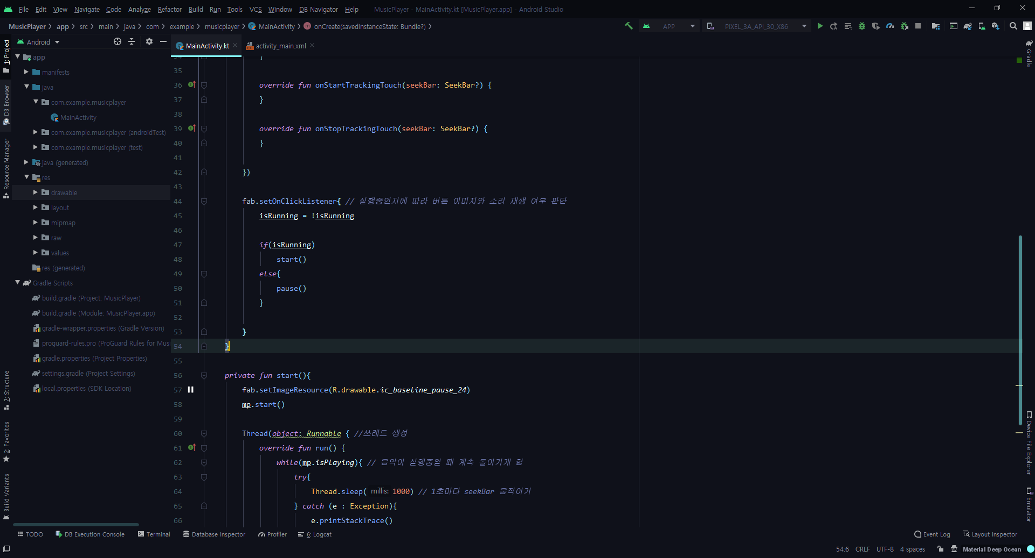

Slide 64
스스로 구현 해야 할 코드
…
…

Slide 65
스스로 구현 해야 할 코드
(버튼을 눌렀을 때 실행중인 상태라면?)
(버튼을 눌렀을 때 일시정지 상태라면?)
전역변수로 생성한 isRunning 사용하기
If-else문 사용하기
아래에서 만든 start(), pause() 메소드 사용하기

Slide 67
클릭하면 가상 디바이스에
앱이 깔리기 시작, 그 후
자동으로 앱 실행

Slide 68

클릭하면 가상 디바이스에
앱이 깔리기 시작, 그 후
자동으로 앱 실행

Slide 69
클릭하면 가상 디바이스에
앱이 깔리기 시작, 그 후
자동으로 앱 실행
시나그램에 온 여러분
시나그램 안드로이드
모두 수고하셨습니다
환영합니다
With 시나그램 안드로이드

Slide 70
클릭하면 가상 디바이스에
앱이 깔리기 시작, 그 후
자동으로 앱 실행
시나그램에 온 여러분
모두 수고하셨습니다
환영합니다
With 시나그램 안드로이드

